Slide 1
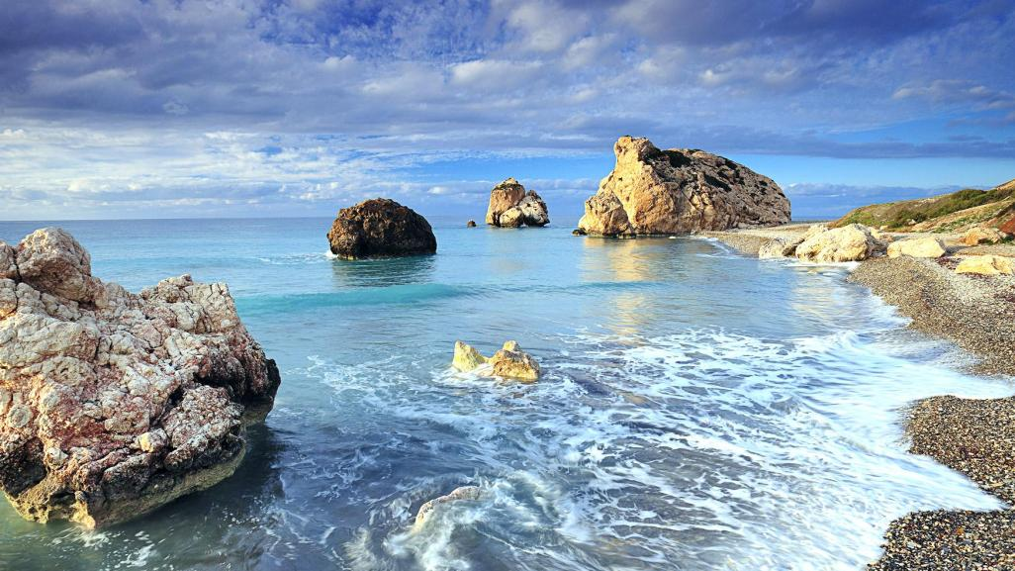
第一单元 东西方先哲
第3课 百科全书式的学者亚里士多德

Slide 2
课标要求
简述古希腊哲学家亚里士多德的主要生平事迹，了解其追求真理的不懈探索精神，认识其对世界思想文化的贡献。

Slide 3
内容索引
自主学习 基础知识 —— 把握教材知识体系
史料实证 深化探究 —— 理解重要史料史论
反馈训练 随堂巩固 —— 会做题才是硬道理

Slide 4
自主学习 基础知识
—— 把握教材知识体系

Slide 5
一、生平小传
1.从御医之子到学园精英
17岁时的亚里士多德到雅典求学，师从 ，并成为阿卡德米学园的精英。
2.从王子之师到“逍遥学派”
亚里士多德应马其顿国王腓力二世的邀请做了其子亚历山大的老师；在亚历山大继承王位并征服希腊以后，亚里士多德在雅典创立了吕克昂学园，他的教学方法别具一格，历史上称他及其弟子们为“ ”。
柏拉图
逍遥学派

Slide 6
二、吾爱吾师，吾尤爱真理
1.尊师而不盲从
亚里士多德在治学当中，注意吸收前人的研究成果，但绝不 ，敢于独立思考。
2.真理越辩越明
亚里士多德还与当时著名的学者激烈争论。
盲从
概念辨析

Slide 7
概念辨析
柏拉图与亚里士多德的思想主张
(1)哲学主张
柏拉图：理念论，理念是世界的本质，现实世界是理念的反映。
亚里士多德：肯定客观世界是真实的存在，而且是人类认识的来源。
(2)政治主张
柏拉图：推崇德治，理想国是哲人治理的国家，其次才是法治。
亚里士多德：法治优于人治。

Slide 8
三、百科全书式的大师
1.科学的研究方法
亚里士多德在进行研究时，首先广泛收集材料，然后把它们分门别类，放在不同的 下，随后进行分析、综合，得出有条理的论断；他首次将科学分为理论的科学、 的科学和 的科学三类。
2.逻辑学与“三段论”
亚里士多德提出了著名的“ ”，把逻辑学发展成为一门科学。
论题
实践
创造
三段论

Slide 9
3.《政治学》与伦理学
亚里士多德的《政治学》专门讨论政治问题和原理，提出了 优于人治的思想；在伦理学方面，他提出了“ ”理论，鼓励人们在生活实践中以理性为准绳。
法治
中道
历史评价
归纳总结

Slide 10
历史评价
柏拉图创造并奠定了西欧教育学的理论基础，亚里士多德则继承并发展了这一理论基础，从而使古希腊教育理论发展到了更高的水平，极大地推动了人类文明的发展。

Slide 11
归纳总结
亚里士多德是古希腊伟大的思想家，古希腊文化的集大成者。亚里士多德的哲学认识是从批判柏拉图的理念论开始的。他认为自然界是客观的、真实的存在，人们的认识来自对客观世界的感觉，没有感觉就没有认知。他也批评老师对理想国家的设想，认为这种设想不符合社会实际。

Slide 12
知识图示

Slide 13
史料实证 深化探究
—— 理解重要史料史论

Slide 14
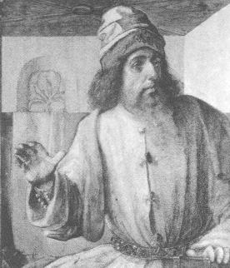
主题一 亚里士多德的贡献
史料 亚里士多德穿着文雅高贵的衣服，帽子上饰以宝石。他手正轻微上举，以鼓励争论(下图)

Slide 15
问题思考
(1)亚里士多德在教育领域有何突出贡献？
提示 贡献：兴建吕克昂学园，创散步讲学法。
(2)他与其老师柏拉图的教学方法有何共性？
提示 共性：①从柏拉图的对话教学到亚里士多德的散步讲学，教学方式灵活，不拘泥于固定课堂模式；
②教学气氛民主活泼，有助于思维启迪，类似于当今的素质教育理念。
提示

Slide 16
主题二 亚里士多德的思想主张
探究点1 哲学主张
史料 “不知自己过失是最大的病痛。”
“慷慨是挥霍与吝啬之间的中庸。”
没有一个人是永生的。希腊人是人。所以，没有一个希腊人是永生的。
——亚里士多德
问题思考
(1)史料各反映了亚里士多德哪一领域的成就？各有何意义？
提示

Slide 17
提示 成就与意义：①第一段研究人本身，既提到完美的境界，也要追求现实的幸福。这一观点对柏拉图思想有继承，也有突破。
②第二段提出人生哲学中的“中庸之道”，中庸之道是一种明智的生活态度和方法，是一种人生境界。
③第三段是他的三段论，至今仍被学术界尊为权威。

Slide 18
(2)用一句话评价亚里士多德在文化史上的地位。
提示 地位：亚里士多德是古希腊文化的集大成者，对后世影响深远。
提示

Slide 19
探究点2 唯物论思想
史料 柏拉图认为，在具体事物之外存在理念，它是世界的本原；而亚里士多德认为，思想来源于具体事物，物质世界和精神世界不可分割，每一物体都由形式和物质组成。
问题思考
(1)史料探讨的中心问题是什么？说一说亚里士多德的基本观点。
提示 问题：物质与思想的关系或思想(精神)的来源。
观点：否定柏拉图理念独立于事物之外的观点，认为客观世界是真实存在的，而且是人类精神的来源。
提示

Slide 20
(2)从史料可看出亚里士多德对恩师怎样的态度与原则？
提示 立场与原则：尊师但不盲从，敢于追求真理，善于思考与创新。
提示

Slide 21
探究点3 中庸思想
史料一 喜怒哀乐之未发，谓之中；发而皆中节，谓之和。质胜文则野，文胜质则史。文质彬彬，然后君子。
史料二 慷慨是挥霍与吝啬之间的中庸。庄重是自傲与顺从之间的中庸。谦谨是无耻与羞怯之间的中庸。文雅是滑稽和呆板的中庸。高尚是卑屈和顽强的中庸。娇柔是坚韧和病态的中庸。
问题思考
(1)两则史料分别反映了谁的什么思想？
提示 反映的是孔子与亚里士多德的中庸思想。
提示

Slide 22
(2)依据史料，说一说两种类似主张的侧重点有何不同？
提示 不同：孔子的中庸思想侧重处理社会上人际关系的礼法准则。亚里士多德思想则更多地侧重于人本身的哲学思考。
提示

Slide 23
反馈训练 随堂巩固
—— 会做题才是硬道理

Slide 24
1.“吾爱吾师，吾尤爱真理”，西方先哲亚里士多德给后人留下了这一名言。下列各项中，能充分体现他是这一名言的忠实践行者的是
A.与柏拉图就哲学问题展开辩论
B.坚持用三段论进行研究
C.创立阿卡德米学园
D.否定牛顿的绝对时空观
√
解析 注意题干中的“他”指的是亚里士多德。C、D两项与他无关；
B项体现不出“吾爱吾师，吾尤爱真理”。故正确选项是A。
1
2
3
4
5
6
解析
答案

Slide 25
2.自始至终贯穿于亚里士多德的研究、统计和思考之中的工具科学是
A.理念论 B.三段论 C.形而上学 D.中庸之道
√
解析 自始至终贯穿于亚里士多德的研究、统计和思考之中的工具科学是三段论。
1
2
3
4
5
6
解析
答案

Slide 26
3.马克思称亚里士多德是“古代最伟大的思想家”，亚里士多德的成就有
①讲究科学方法研究 ②把逻辑学发展成为一门科学 ③提出法治优于人治的思想 ④提出“中庸之道”理论
A.①② B.①②③④ C.①②③ D.②③④
√
解析 亚里士多德成就突出，在教学方法、哲学、物理学、生物学、政治学、逻辑学等方面都有突出成就。
1
2
3
4
5
6
解析
答案

Slide 27
4.亚里士多德曾提出了自己的“中庸之道”，他认为任何事物都有三种状态，即过度、不及和中间。由此我们可以推断出他在政治上是
A.反对民主制的激进派
B.反对奴隶制的激进派
C.温和的民主派
D.激进的民主派
√
解析 “中庸”反对的就是过度和不及，在题目给定的四个选项中，有三个选项带有“激进”，由此可判断出正确答案为C项。
1
2
3
4
5
6
解析
答案

Slide 28
5.亚里士多德被称为“百科全书式的学者”，下列有关叙述正确的是
①他对当时所能涉及的学科都作过研究 ②从哲学角度回答了人的本质 ③对许多种不同的动植物进行了分类 ④提出的所有观点至今都被尊崇
A.①②③ B.②③④
C.①③④ D.①②④
√
解析 随着时间的推移和科学研究的深入，亚里士多德提出的许多观点已被否定。因此，④的叙述是不正确的。
1
2
3
4
5
6
解析
答案

Slide 29
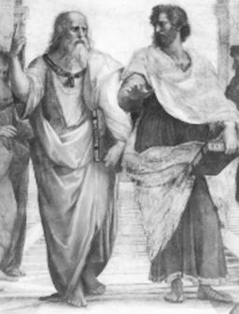
6.阅读下列材料：
材料一
柏拉图与亚里士多德辩论
1
2
3
4
5
6

Slide 30
材料二 亚里士多德17岁时，就被送到当时著名的柏拉图学园，在那里他学习了20年。由于他勤奋刻苦，涉猎广泛，很受老师柏拉图看重，被誉为“学园的精英”。可是，柏拉图又说：“要给亚里士多德戴上缰绳。”亚里士多德很尊敬他的老师，但是在很多问题上，他又有着自己独立的思考和见解。他曾说过这样一句话：“吾爱吾师，吾尤爱真理。”在学园里，亚里士多德经常和柏拉图争论，有时候，会把老师问得答不上来。
1
2
3
4
5
6

Slide 31
请完成：
(1)亚里士多德为什么被称为“学园的精英”？
答案 因为亚里士多德勤于思考，努力读书，在学业上显示出惊人的才华。
(2)为什么柏拉图“要给亚里士多德戴上缰绳”？
答案 因为亚里士多德不盲从，敢于独立思考，在许多领域与柏拉图的思想不一致。
(3)我们应学习亚里士多德哪些精神？
答案 勤奋刻苦、独立思考、坚持真理的精神等。
1
2
3
4
5
6
答案

Slide 32
本课结束

